Slide 1
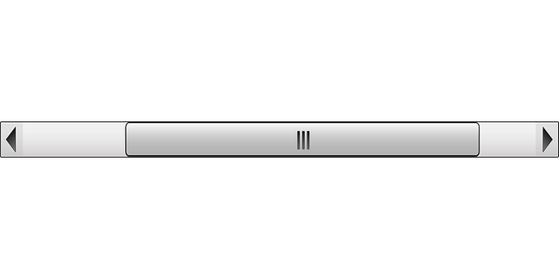
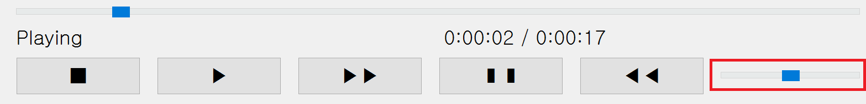
Augmentation
import
1_1_face.mp4
information
import
1_1_body.mp4
index
Index(검색 가능)
버튼
레이블
annotate
-3~3 values
index
t번째 이미지
miss
missed_image_index
인풋 필드
index
index
t-1번째 이미지
t+1번째 이미지
face
단축키: w
body
단축키: s
▶️
-3
-2
-1
0
1
2
3
▶️
단축키: a
단축키: 1
단축키: 2
단축키: 3
단축키: 4
단축키: 5
단축키: q
단축키: e
단축키: d

